Slide 1
情報数理特論B
2019年度
～ 様々なデジタル情報（１） ～

Slide 2
符号理論（講義前半）
符号理論（広義の符号理論）
＊統計・確率論
・ 情報量（ビットの導入） ⇒ 様々なデジタル情報
誤り訂正符号理論
・ 情報の正確性
暗号理論
・ 情報の秘密性
圧縮理論
・ 情報の効率性
・・・

Slide 3
身近なデジタル家電
コンピュータ
時計
カメラ
電話
オーディオ
ビデオ
テレビ

Slide 4
デジタルを構成する１と０
ＣＰＵ（電圧の高低）
記憶装置（電子の有無）
磁気記憶装置（磁極のＮとＳ）
ＣＤ－ＲＯＭ（物質の凹凸）
これらを１と０に対応させて２値論理として情報を表現している。

Slide 5
基本的には２進法による数値
固定小数点表示（主に整数）
＊位取り記数法による表現
浮動小数点表示（主に小数）
＊固定小数点表示を応用
いずれも離散的な数

Slide 6
アナログからデジタルへ
アナログ情報（連続情報）は離散化（サンプリング；量子化）することでデジタル情報（離散情報）へ変換
コンピュータとインターネットの普及によりアナログ情報からデジタル情報へ移行
デジタル情報に移行することで資源の有効活用やコスト削減に貢献

Slide 7
サンプリング（ＡＤ変換）

Slide 8
文字（数値と1対１対応）
国際規格やＪＩＳ規格によって規定されている
・ＡＳＣＩＩコード
・ＪＩＳコード
・シフトＪＩＳコード
・（日本語）ＥＵＣコード
・Ｕｎｉコード（Ｕｎｉｃｏｄｅ）
コード（Code）：規定、符号

Slide 9
音（音声）のフォーマット
[ＰＣＭ] 音楽用ＣＤ
[ＷＡＶ] Windows標準の音声ファイル
[ＭＰ３] MPEG-1で使われる音声圧縮方式
[ＡAＣ] MPEG-2またはMPEG-4で使われる音声圧縮方式
←ＭＰ３やＡＣＣは
フーリエ変換を使って圧縮

Slide 10
フーリエ変換（１）
時間

Slide 11
フーリエ変換（２）
周波数
可聴領域
可聴領域

Slide 12
フーリエ変換（３）
時間

Slide 13
画像（静止画）
画像を構成している各点（ドット）は赤(Red)・緑(Green)・青(Blue)の３色（ＲＧＢカラー）の明暗（階調）の組み合わせにより様々な色を表現
＊印刷の場合はシアン・マゼンタ・イエロー（ＣＭＹカラー）
ドットを２次元の配列として並べたものが画像

Slide 14
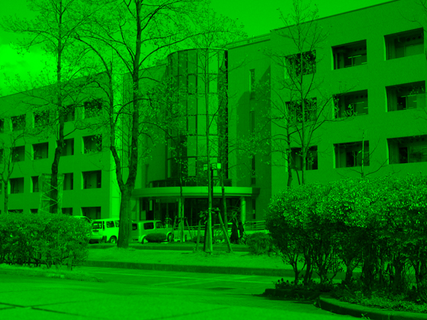
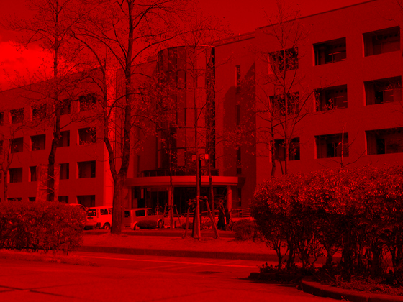
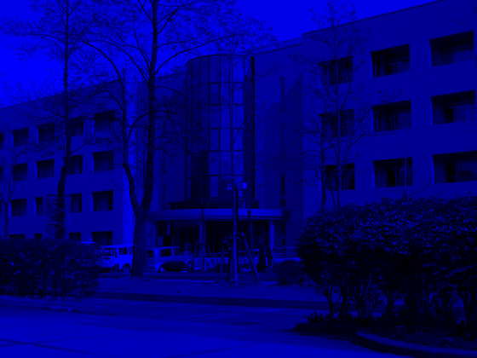
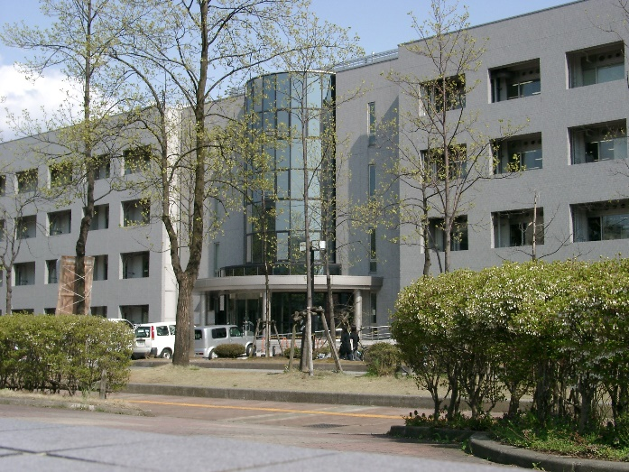
色の３原色

Slide 15



階調（グラデーション）
フルカラー（３色×8ビット＝２４ビット）＊１色あたり２５６（＝２^{８}）階調
赤色（Red）
00₁₆～FF₁₆
緑色（Green）
00₁₆～FF₁₆
青色（Blue）
00₁₆～FF₁₆

Slide 16
画像フォーマット
[ＢＭＰ] ビットマップ形式
[ＪＰＧ] ＪＰＥＧ形式
24ビット（1670万色）
[ＧＩＦ] ＧＩＦ形式
8ビット（256色） ＊ＧＩＦアニメーション ＊ＧＩＦ特許
[PNG] PNG形式
48ビット（281兆色）
⇒画像処理、パターンマッチング

Slide 17
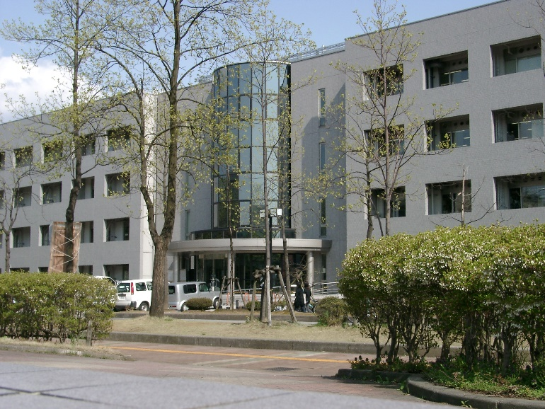
ＪＰＥＧ形式（不可逆圧縮）
人間は明るさの
変化に比べ、
色調の変化には鈍感
←フーリエ変換を
使って近似
（滑らかになる反面、
ぼけた画像になる）

Slide 18

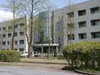
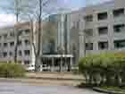
データ圧縮による画像の劣化
19.5k
16.2k
劣化は少ないがぼけている
劣化が確認できる（ブロック発生）
14.6k

Slide 19
ＧＩＦ形式（可逆圧縮）
ロゴ、イラスト、アニメ
など、単色のべた塗り
された画像に向く
0,0,0,5,5,5,5,5,5,5,0,0,0,0,0,5,5,5,0,0,0,0,・・・
0×3, 5×7, 0×5, 5×3, 0×4, ・・・

